Slide 1

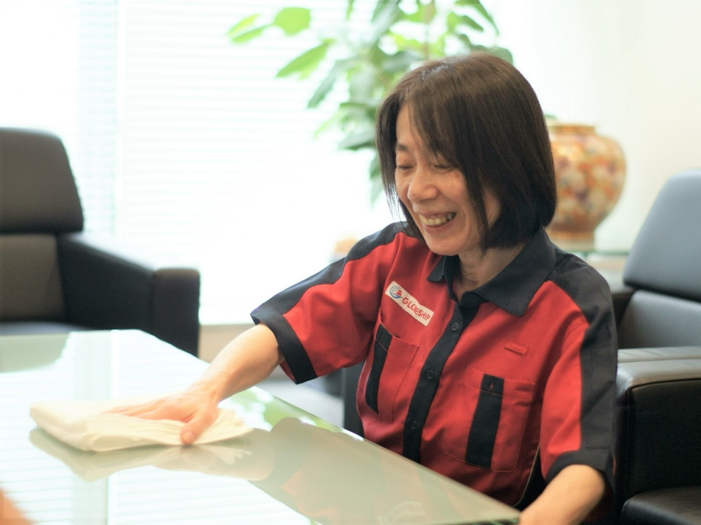
ハロワdeメッセ！
９
／
個別ブース型会社説明・相談会
２
８
(月)
（ 企業所在地：港区芝4-11-3 芝フロントビル ）
書類不要！ 予約不要！ 服装自由！
業務内容や条件など会社の方と１対１で相談したり説明を
聞いたりできるイベントです！お気軽にお越しください！
９ ２８
10：00 ～
開催日 ： / (月)
16：00
開催場所：ハローワーク品川 １階エントランス
港区芝５－３５－３ 最寄り駅 田町駅
グローブシップ株式会社 は、独立系ビルメンテナンス会社として、オフィスビル、商業ビル、学校施設、ホテルなどあらゆる建物の清掃・設備・警備業を中心とした
総合的なビル管理を全国展開しています。
参考求人 ： 清掃（パート） ：13040-22154462
※他、設備職、マンション管理員
についても相談可
マンション管理員（パート） ：13040-22170462
お問合せ
📞：03-5418-7304
ハローワーク品川
事業所第二部門
受付時間：月～金 8時30分～17時15分
※本相談会への参加は雇用保険受給の就職活動実績になります

